Slide 1
微电子制造原理与技术
第二部分 芯片制造原理与技术
李 明
材料科学与工程学院
芯片发展历程与莫尔定律
晶体管结构与作用
芯片微纳制造技术

Slide 2
主要内容
薄膜技术
光刻技术
互连技术
氧化与掺杂技术

Slide 3
IC中的薄膜
1. 薄膜技术
Nitride
钝化层2
Oxide
Metal 2, Al•Cu
Al•Cu
PD1
抗反射层
W
USG
IMD or ILD2
Metal 1, Al•Cu
金属前介质层 or 层间介质层1
W
WCVD
BPSG
STI
n
+
n
+
p
+
p
+
浅槽隔离
USG
Sidewall spacer
P-well
N-well
P-epi
TiN CVD
P-wafer

Slide 4
1. 薄膜技术
IC中的薄膜
外延Si
介质膜：场氧化、栅氧化膜、USG、BPSG、PSG、层间介质膜、钝化膜、high k、low k、浅槽隔离……
金属膜：Al、Ti 、Cu、Wu、Ta……
多晶硅
金属硅化物

Slide 5
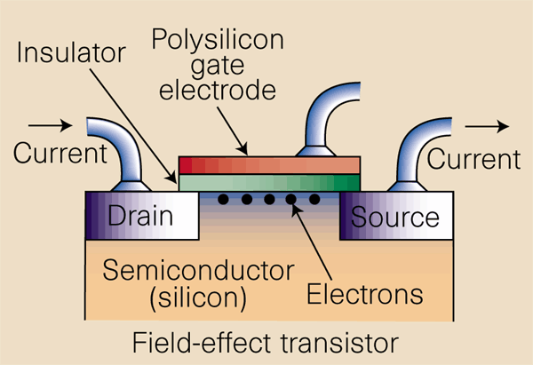
氧化膜的应用例
1. 薄膜技术
作为MOS器件的绝缘栅介质
作为选择性掺杂的掩蔽膜
Dopant
SiO₂
SiO₂
Si

Slide 6
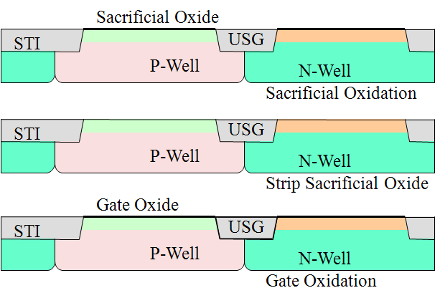
氧化膜的应用例
1. 薄膜技术
Si Oxide
作为缓应力冲层
作为牺牲氧化层，消除硅表面缺陷
Silicon nitride
Silicon Substrate

Slide 7
1. 薄膜技术
氧化膜的应用例
半导体应用 | 典型的氧化物厚度（Å）
栅氧（0.18μm工艺） | 20～60
电容器的电介质 | 5～100
掺杂掩蔽的氧化物 | 400～1200依赖于掺杂剂、注入能量、时间、温度
STI隔离氧化物 | 150
LOCOS垫氧 | 200～500
场氧 | 2500～15000
STI—潜槽隔离，LOCOS—晶体管之间的电隔离，局部氧化
垫氧—为氮化硅提供应力减小

Slide 8
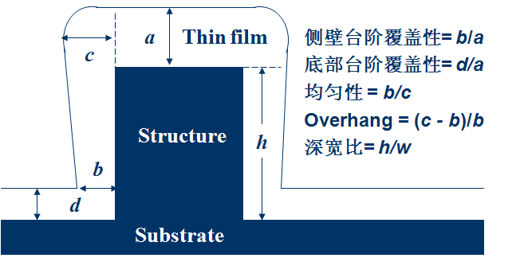
薄膜材料及性能的要求
1. 薄膜技术
厚度均匀性
台阶覆盖能力
填充高的深宽比间隙的能力
高纯度和高密度
化学剂量
结构完整性和低应力
好的电学特性
对衬底材料或下层膜好的粘附性

Slide 9
各种成膜技术及材料
1. 薄膜技术
蒸发法
氧化膜、金属膜等
PVD法
Al膜、Cu膜、Ti膜、TiN膜、W膜
溅射法
LP-CVD
W膜、高温氧化膜
多结晶Si膜、Si₃N₄膜
热CVD法
AP-CVD
SiO₂膜、氮化膜、有机膜
CVD法
P-CVD
有机膜、SiO₂膜
非晶态Si膜
等离子CVD
HDP-CVD
SiO₂氧化膜
热氧化法
SiO₂膜
电沉积
Cu膜、Ni膜、Au膜等
CVD ： Chemical Vapor Deposition AP-CVD ：Atmospheric Pressure CVD
PVD ： Physical Vapor Deposition P-CVD ：Plasma CVD
LP-CVD ：Low Pressure CVD HDP-CVD ：High Density Plasma CVD

Slide 10
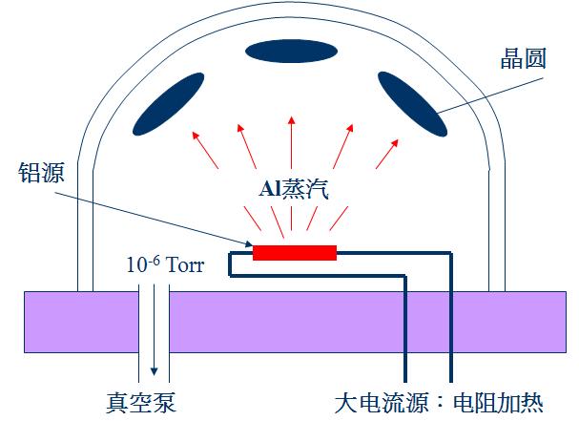
物理气相沉积PVD——蒸发法
1. 薄膜技术
早期金属层全由蒸发法制备
现已逐渐被溅射法取代
无化学反应
p_{eq.vap}. =~ 10⁻³ Torr,
台阶覆盖能力差
合金金属成分难以控制
扩散泵、冷泵P< 1mTorr
可有4个坩锅，装入24片圆片

Slide 11
1. 薄膜技术
物理气相沉积PVD——溅射法
高能粒子（Ar离子）撞击具有高纯度的靶材料固体平板，撞击出原子。这些原子再穿过真空，淀积在硅片上凝聚形成薄膜。
1852年第1次发现溅射现象
溅射的台阶覆盖比蒸发好
辐射缺陷远少于电子束蒸发
制作复合膜和合金时性能更好
是目前金属膜沉积的主要方法
阴极
靶材

Slide 12
优点：
1. 薄膜技术
物理气相沉积PVD——溅射法
具有保持复杂合金原组分的能力
能够沉积难熔金属；
能够在大尺寸硅片上形成均匀薄膜；
可多腔集成，有清除表面与氧化层能力；
有良好台阶覆盖和间隙填充能力 。

Slide 13
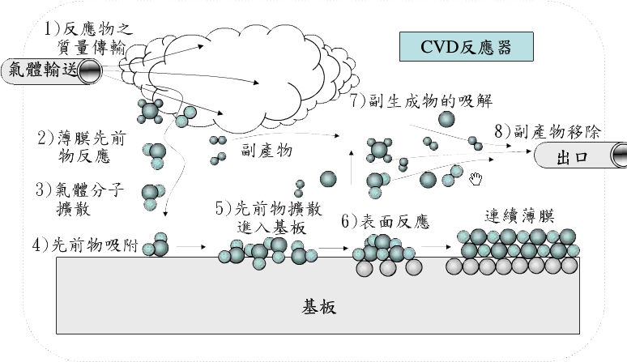
化学气相沉积CVD
1. 薄膜技术
通过化学气相反应形成薄膜的一种方法

Slide 14
例：外延硅、多晶硅、非晶硅
1. 薄膜技术
化学气相沉积CVD

Slide 15
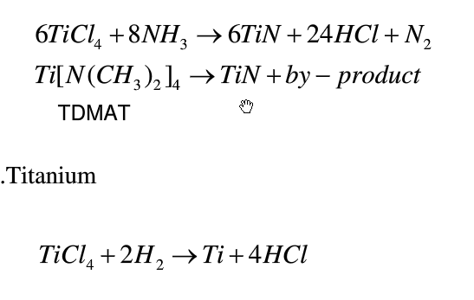
1. 薄膜技术
化学气相沉积CVD
TiN
Ti

Slide 16
1. 薄膜技术
化学气相沉积CVD
适用范围广泛（绝缘膜、半导体膜等），是外延生长的基础
硅膜
外延硅、多晶硅、非晶硅
介质膜
氧化硅
氮化硅
氮氧化硅
磷硅玻璃PSG、BPSG
金属膜
W、Cu、Ti、TiN

Slide 17
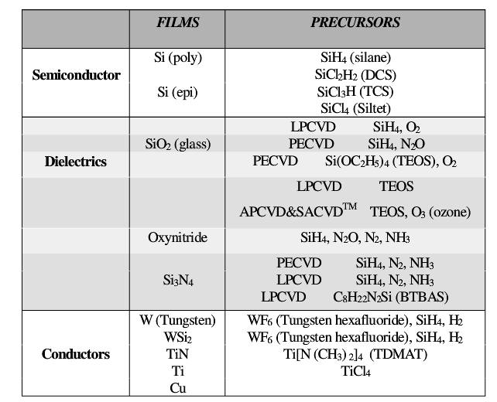
CVD制备的薄膜及采用的前驱体
1. 薄膜技术
化学气相沉积CVD

Slide 18
1. 薄膜技术
化学气相沉积——AP-CVD
AP-CVD ：常压化学气相沉积（Atmospheric Pressure CVD）
最早的CVD工艺、反应器设计简单
APCVD发生在质量输运限制区域
允许高的淀积速度, 1000A／min，一般用于厚膜沉积
APCVD的主要缺点是颗粒的形成

Slide 19
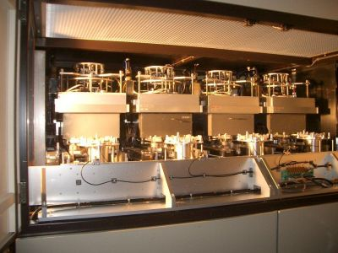
1. 薄膜技术
化学气相沉积——AP-CVD
产量高、均匀性好，可用于大尺寸硅片
主要用于沉积SiO₂和掺杂的SiO₂
气体消耗高，需要经常清洁反应腔
沉积膜通常台阶覆盖能力差。
Canon APT 4800 APCVD tools

Slide 20
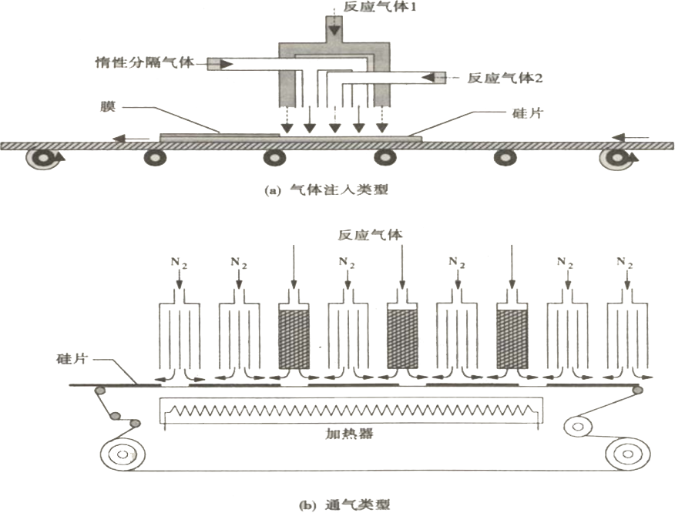
连续加工的APCVD系统
1. 薄膜技术
化学气相沉积——AP-CVD

Slide 21
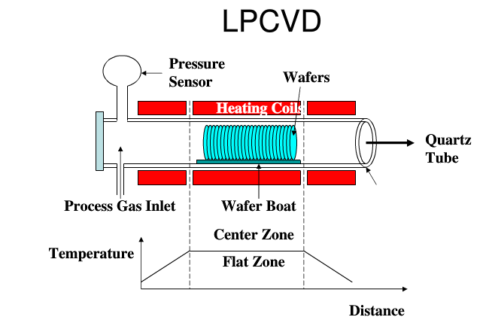
1. 薄膜技术
化学气相沉积——LP-CVD
LP-CVD ：低压化学气相沉积（Low Pressure CVD）

Slide 22
1. 薄膜技术
化学气相沉积——LP-CVD
SiO₂：做层间介质、浅槽隔离的填充物和侧墙
氮化硅：做钝化保护层或掩膜材料
多晶硅：做栅电极或电阻
氧化氮化硅：兼有氧化硅和氮化硅的优点，改善了热稳定性、抗断裂能力、降低膜应力

Slide 23
1. 薄膜技术
化学气相沉积——PE-CVD、HDP-CVD
PE-CVD ：等离子体增强CVD
HDP-CVD ：高密度等离子体CVD
更低的工艺温度（250~450℃）
对高的深宽比间隙有好的填充能力
优良的粘附能力
高的淀积速率
少的针孔和空洞，高的膜密度
主要用于淀积绝缘层， RF频率通常低于1MHz

Slide 24
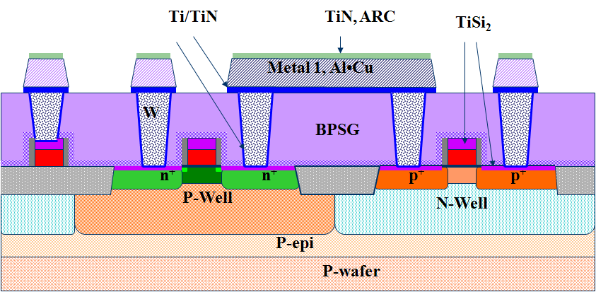
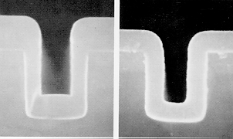
1. 薄膜技术
化学气相沉积——PE-CVD、HDP-CVD
应用例 ：
沉积金属互连间的绝缘层SiO₂：硅烷＋氧化剂
沉积金属W：WF6 + 3H2 = W + 6HF
沉积铜阻挡层TiN：6TiCl₄+8NH₃—6TiN+24HCl
W

Slide 25
2. 光刻技术
是高精密图形转移的有效方法
光刻
光刻的基本过程
对准和曝光
光学基础
光刻设备
光学增强技术
对准
先进光刻技术
刻蚀
刻蚀工艺
干法和湿法刻蚀的应用

Slide 26
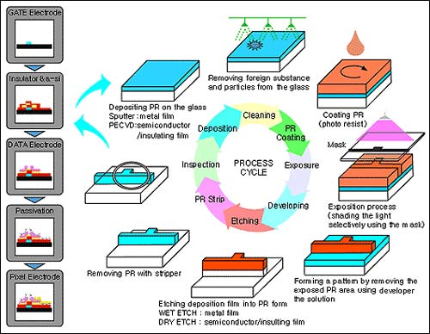
通过光刻技术进行图形转移的基本过程
2. 光刻技术

Slide 27
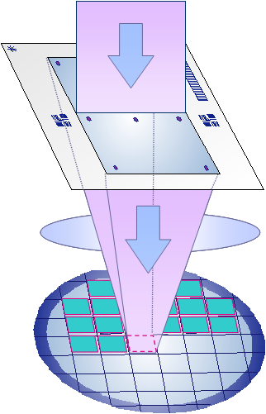
2. 光刻技术
是微电子制造的关键技术：最复杂、昂贵

Slide 28
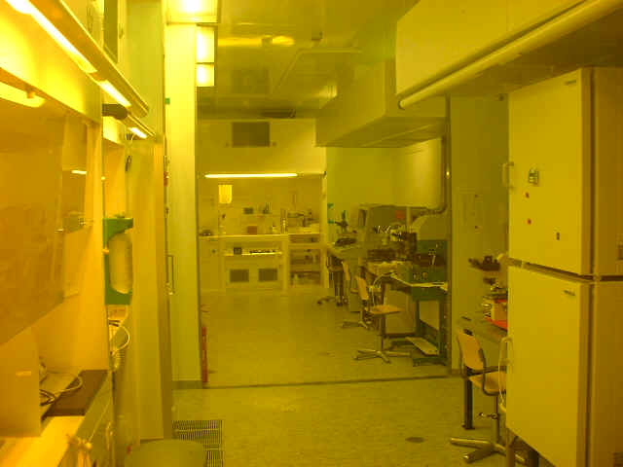
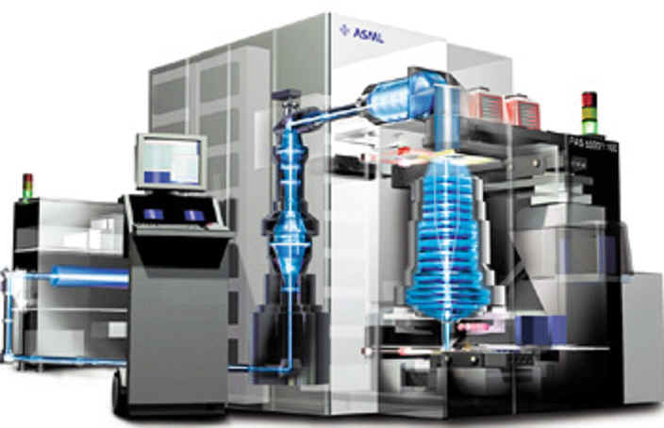
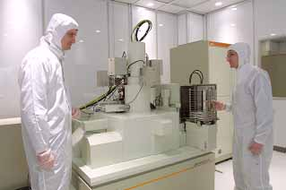
2. 光刻技术
占总工艺费用的30％，总工艺时间的40 ～50%
光刻机: 产量为其成本的6倍才有利润：Intel
掩膜版：$1million
光刻区洁净度要求最高、灯光昏黄
采用黄光的光刻室
昂贵的光刻机
电子束光刻机

Slide 29
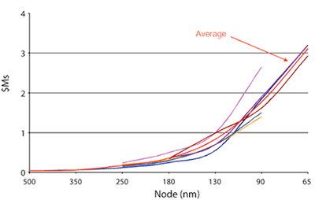
掩膜版的费用呈指数式增长 Mask 自1995年开始成为关键技术，可以实现亚波长光刻，如248nm的光源用于130nm技术
2. 光刻技术

Slide 30
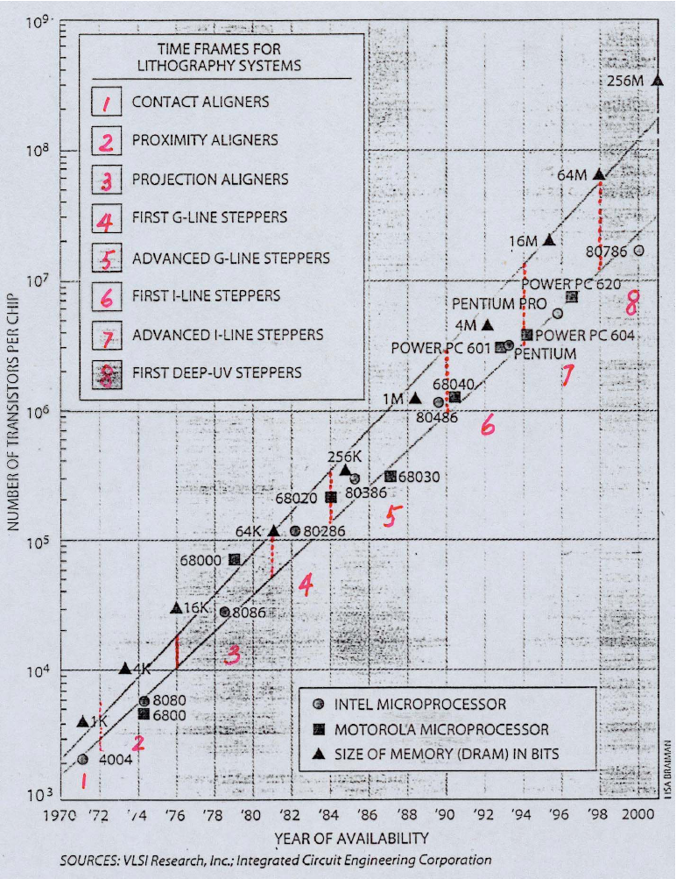
2. 光刻技术
尺寸缩小依赖于光刻技术的发展
1973 : 投影光刻机（1X)，分辨率 4 µm 波长320-440 nm.
1976 ：采用G线的10倍缩小步进机.
1980s：G线向I线转变（注：G、I对应高压汞灯的不同特征谱线，G线436nm、I线365nm ）
1995：深紫外应用于0.25μm技术，并延续了4代技术
现在：193nm, 157nm ，EUV
接触式光刻机
接近投影光刻机
投影光刻机
第1个G线步进机
先进G线步进机
第1个I线步进机
先进I线步进机
深紫外步进机

Slide 31
曝光光源与其解像度大致有如下关系
2. 光刻技术
365nm线能刻出 0.25~0.35nm线宽;
248nm线能刻出 0.13~0.18nm线宽;
193nm线能刻出 0.10~0.13nm线宽;
157nm线能刻出 0.07nm线宽;
13nm线能刻出 0.05nm线宽;
X光能刻出 0.10nm以下线宽;
电子束能刻出 0.1~0.2nm线宽;
离子束能刻出 0.08nm左右线宽。

Slide 32
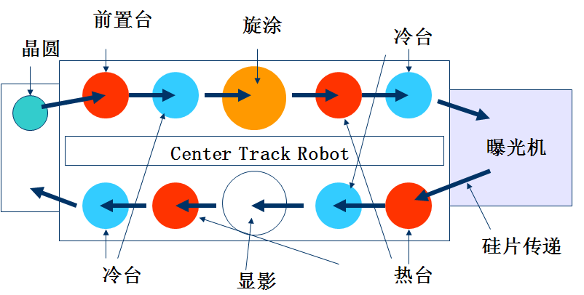
图形转移——光刻工艺的8个基本步骤
2. 光刻技术
1）气相成底膜处理
2）旋转涂胶
3）软烘
4）对准和曝光
5）曝光后烘焙
6）显影
7）坚膜烘焙
7）显影后检查

Slide 33
2. 光刻技术
1）气相成底膜处理
处理腔
Primer Layer
Wafer
Wafer
HMDS Vapor
Hot Plate
Hot Plate
脱水烘焙
底膜涂覆
增强硅片和光刻胶之间的粘附性

Slide 34
2）旋转涂胶
2. 光刻技术
将光刻胶均匀地涂敷在硅片表面
膜厚符合设计要求（～1μm)，膜厚均匀(<2~5nm)，胶面上看不到干涉花纹；
胶层内无点缺陷（针孔等）；
涂层表面无尘埃，碎屑等；
膜厚：T∝1/ω^{1/2},
ω为转速，转/分钟。
Primer
Photoresist
Polysilicon
STI
USG
P-Well

Slide 35
2）旋转涂胶
2. 光刻技术
PR dispenser nozzle
Wafer
Chuck
Spindle
To vacuum pump

Slide 36
2）旋转涂胶
2. 光刻技术
PR dispenser nozzle
PR suck back
Wafer
Chuck
Spindle
To vacuum pump

Slide 37
2）旋转涂胶
2. 光刻技术
PR dispenser nozzle
PR suck back
Wafer
Chuck
Spindle
To vacuum pump

Slide 38
2）旋转涂胶
2. 光刻技术
PR dispenser nozzle
PR suck back
Wafer
Chuck
Spindle
To vacuum pump

Slide 39
2）旋转涂胶
2. 光刻技术
PR dispenser nozzle
PR suck back
Wafer
Chuck
Spindle
To vacuum pump

Slide 40
2）旋转涂胶
2. 光刻技术
PR dispenser nozzle
PR suck back
Wafer
Chuck
Spindle
To vacuum pump

Slide 41
2）旋转涂胶
2. 光刻技术
PR dispenser nozzle
PR suck back
Wafer
Chuck
Spindle
To vacuum pump

Slide 42
2）旋转涂胶
2. 光刻技术
PR dispenser nozzle
PR suck back
Wafer
Chuck
Spindle
To vacuum pump

Slide 43
2）旋转涂胶
2. 光刻技术
PR dispenser nozzle
PR suck back
Wafer
Chuck
Spindle
To vacuum pump

Slide 44
2）旋转涂胶
2. 光刻技术
PR dispenser nozzle
PR suck back
Wafer
Chuck
Spindle
To vacuum pump

Slide 45
2）旋转涂胶
2. 光刻技术
PR dispenser nozzle
PR suck back
Wafer
Chuck
Spindle
To vacuum pump

Slide 46
去除边圈
2. 光刻技术
2）旋转涂胶
边圈：光刻胶在硅片边缘和背面的隆起
干燥时，边圈将剥落，产生颗粒
旋转涂胶器配置了边圈去除装置（EBR）
在旋转的硅片底部喷出少量溶剂
丙烯乙二醇一甲胺以太醋酸盐，或乙烯乙二醇一甲胺以太醋酸盐
Edge Bead
α
Wafer

Slide 47
去除边圈
2. 光刻技术
2）旋转涂胶
Solvent
Wafer
Chuck
Spindle
To vacuum pump

Slide 48
去除边圈
2. 光刻技术
2）旋转涂胶
Solvent
Wafer
Chuck
Spindle
To vacuum pump

Slide 49
2. 光刻技术
3）软烘
去除光刻胶中的溶剂，提高粘附性，提高均匀性
Photoresist
Polysilicon
STI
USG
P-Well

Slide 50
2. 光刻技术
4）对准和曝光
最关键的工序，它直接关系到光刻的分辨率
Gate Mask
Photoresist
Polysilicon
STI
USG
P-Well

Slide 51
2. 光刻技术
4）对准和曝光
Gate Mask
Photoresist
Polysilicon
STI
USG
P-Well

Slide 52
2. 光刻技术
5）曝光后烘烤
减小驻波，减少剩余溶剂2％～5％
Photoresist
Polysilicon
STI
USG
P-Well

Slide 53
2. 光刻技术
6）显影
PR
Polysilicon
STI
USG
P-Well

Slide 54
2. 光刻技术
6）显影
DI water
Developer
Wafer
Water sleeve
Chuck
Drain
Vacuum

Slide 55
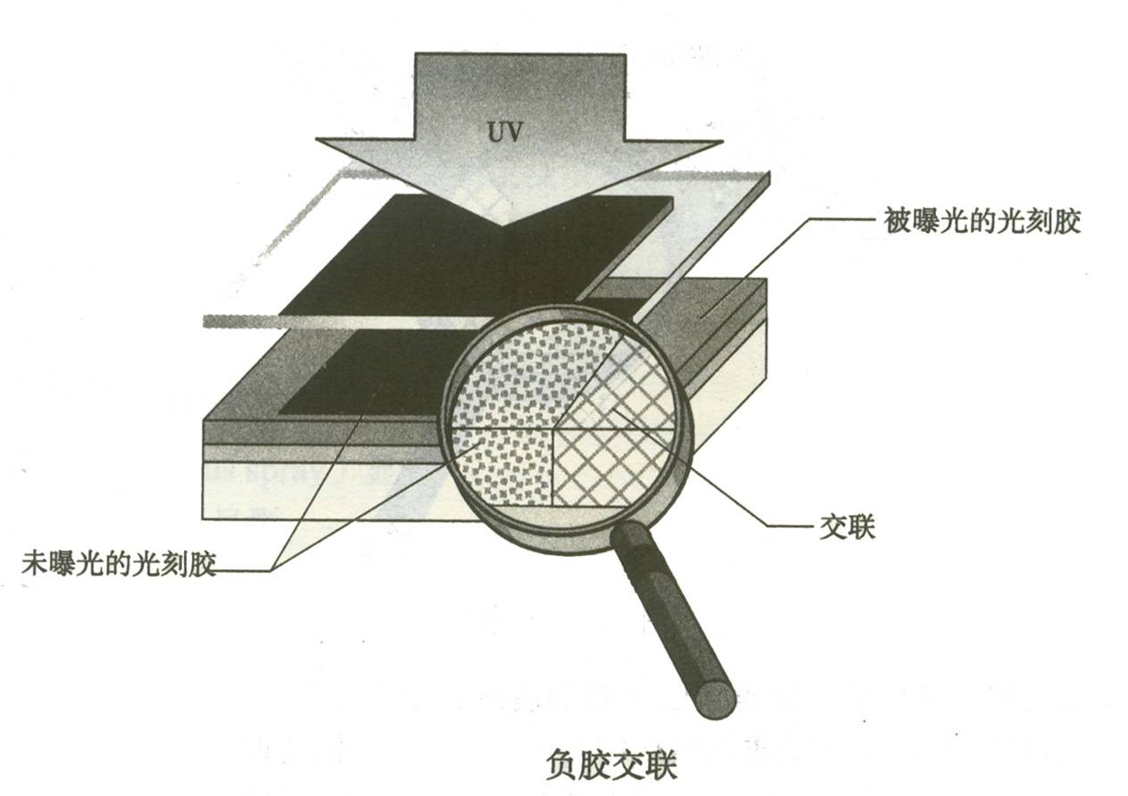
2. 光刻技术
6）显影
负胶：未曝光区域溶解
图形和掩膜版相反
几乎不需要化学反应，显影液为有机溶剂
清洗去除显影液：丁基醋酸盐、乙醇
问题：交联光刻胶在显影和清洗过程中吸收显影液而膨胀变形，是负胶不能用于2微米以下光刻的主要原因

Slide 56
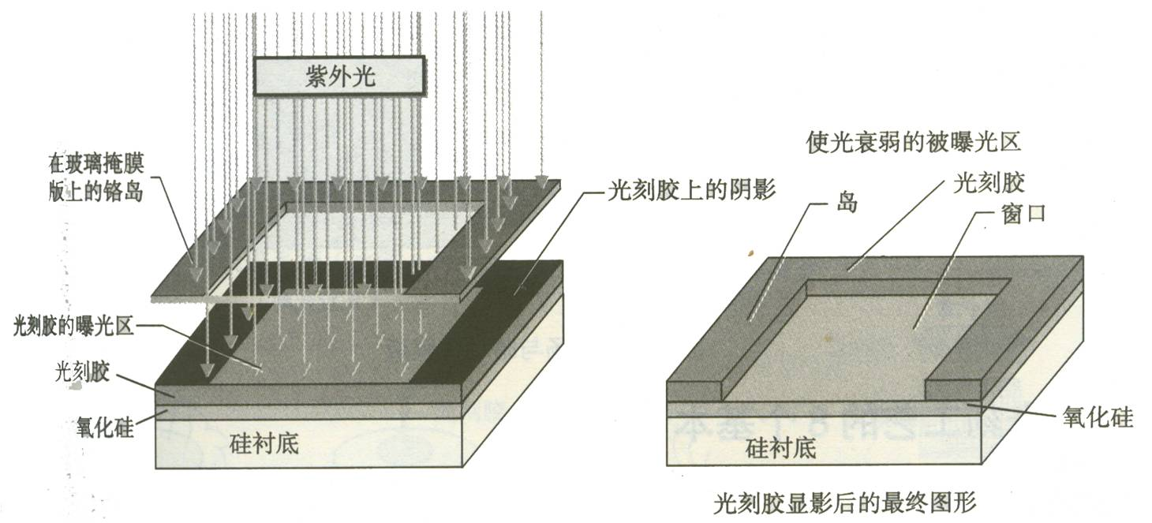
2. 光刻技术
6）显影
正胶：曝光区域溶解
图形和掩膜版相同
显影液和光刻胶之间有化学反应
显影液：稀释的NaOH、KOH、四甲基氢氧化铵0.2-0.3g/l
0.26当量浓度成为显影标准工艺

Slide 57
2. 光刻技术
7）Hard Bake坚膜
PR
Polysilicon
STI
USG
P-Well

Slide 58
2. 光刻技术
8）先影后检查
此时出现问题还可以返工
PR
Polysilicon
STI
USG
P-Well

Slide 59
2. 光刻技术
刻蚀技术
刻蚀是用化学或物理方法有选择地从硅片表面去除不需要的材料的过程。
有图形的光刻胶层在刻蚀中不受到腐蚀源显著的侵蚀。选择性地刻蚀掉未被保护的区域
图形从光刻胶转移到晶圆上
干法和湿法

Slide 60
2. 光刻技术
刻蚀技术的主要工艺
刻蚀工艺
干法刻蚀
湿法刻蚀：应用
化学机械抛光
去除光刻胶
质量检测
湿法腐蚀：液体化学试剂（酸、碱和溶剂）以化学方式去除硅片表面的材料。用于大于3微米的刻蚀
干法刻蚀：等离子体，亚微米以下的主要工艺

Slide 61
2. 光刻技术
干法刻蚀技术-等离子体刻蚀
等离子体
1
产生刻蚀物质
气流
2
扩散到表面
离子轰击
扩散到对流层
6
3
吸附
边界层
副产物
5
解吸附
4
反应
Film

Slide 62
2. 光刻技术
干法刻蚀技术-等离子体刻蚀
在半导体生产中，干法刻蚀是最主要的用来去除表面材料的刻蚀方法。
完整地把掩膜图形复制到硅片表面上
采用等离子体：
中性、高能量、离子化的气体
包含中性原子或分子、带电离子、自由电子、分离的原子或分子（基）

Slide 63
干法刻蚀的优点
2. 光刻技术
刻蚀剖面是各向异性，具有非常好的侧壁剖面控制
好的关键尺寸控制
最小的光刻胶脱落或粘附问题
片内、片间、批次间的刻蚀均匀性
较低的化学制品使用和处理费用
干法刻蚀缺点
对下层材料的差的刻蚀选择比
等离子体带来的器件损伤
昂贵的设备。

Slide 64
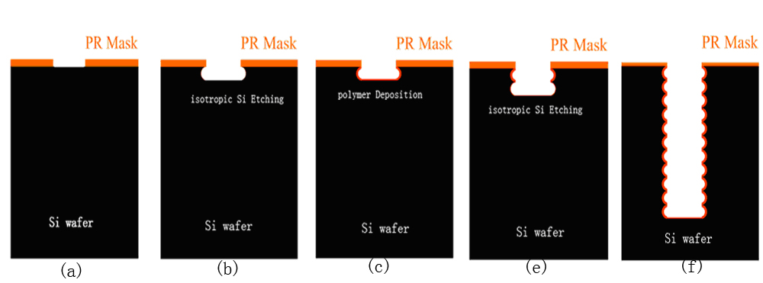
深反应离子刻蚀DRIE的应用
2. 光刻技术
高选择比
各向异性
化学反应和物理离子轰击
离子不是主要的刻蚀物质
离子辅助刻蚀

Slide 65
2. 光刻技术
刻蚀在CMOS技术中的应用
刻蚀多晶硅形成栅极
PR
Polysilicon
STI
USG
P-Well

Slide 66
2. 光刻技术
刻蚀在CMOS技术中的应用
刻蚀多晶硅形成栅极
Polysilicon
PR
PR
STI
USG
P-Well

Slide 67
2. 光刻技术
刻蚀在CMOS技术中的应用
刻蚀多晶硅形成栅极
Gate Oxide
Polysilicon
PR
STI
USG
P-Well

Slide 68
2. 光刻技术
刻蚀在CMOS技术中的应用
刻蚀多晶硅形成栅极
Gate Oxide
Polysilicon
STI
USG
P-Well

Slide 69
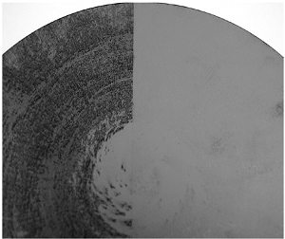
刻蚀技术的应用——化学机械抛光CMP
2. 光刻技术
全局平坦化，CMP
最初用于互连平坦化，现在也用于器件隔离工艺，无划伤、无玷污
CMP没有终点指示，必须开发有高选择比的工艺或达到高度重复的抛光速率
机械研磨、腐蚀剂、磨料

Slide 70
2. 互连技术
金属化？
器件之间以及器件与外部之间的连接
互连
局域互连：栅极互连，多晶硅，硅化物
层间互连：W塞plugs，通孔Vias等
封装级别互连：长程互连Cu、Al、mm量级

Slide 71
CMOS中的金属化
2. 互连技术
Ti/TiN
TiN, ARC
TiSi₂
Metal 1, Al•Cu
W
BPSG
STI
n⁺
n⁺
USG
p⁺
p⁺
P-Well
N-Well
P-epi
P-wafer

Slide 72
铜互连
2. 互连技术
Ti/TiN
SiN
CoSi₂
Ta or TaN
M1
Cu
Cu
Cu
FSG
FSG
W
PSG
W
STI
n⁺
n⁺
USG
p⁺
p⁺
P-Well
N-Well
P-Epi
P-Wafer

Slide 73
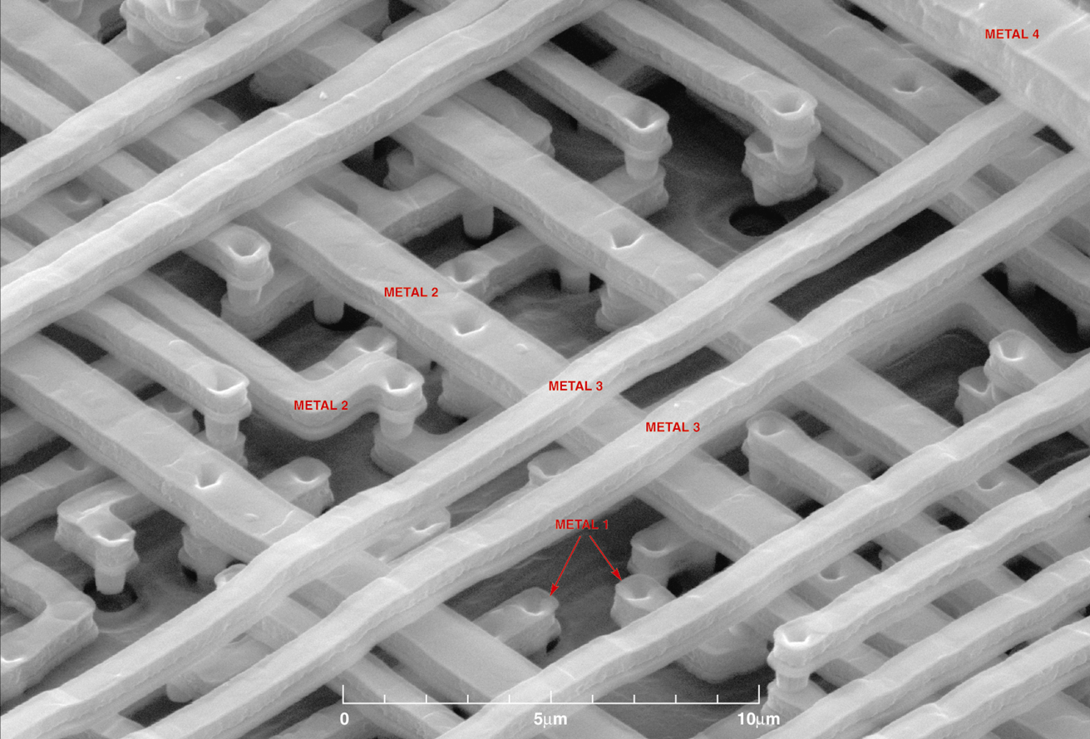
多层互连：层间介质层隔离去除后的形貌
2. 互连技术

Slide 74
为什么要多层互连
2. 互连技术
Cell size with 1 layer metal
减小芯片尺寸！

Slide 75
金属化的要求
2. 互连技术
低电阻
与器件的电学接触：欧姆或肖特级接触
台阶的覆盖性
刻蚀方法（刻蚀、CMP？）
热、机械稳定性
可靠性：电迁移
电路延时正比于互连线长度的平方
全局互连Al，Cu
局部互连(短，电阻要求不高）
多晶硅，10⁻⁴，可以经受高温，
硅化物WSi2, TaSi2, MoSi2, TiSi。。。。。

Slide 76
Al互连
2. 互连技术
130nm以上工艺
溅射Al膜
干法刻蚀铝膜
存在问题
Al钉
电迁移
电阻高

Slide 77
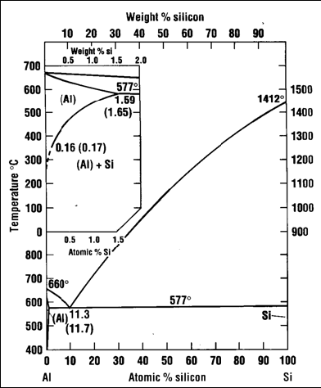
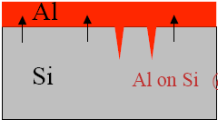
铝钉现象
2. 互连技术
硅向铝中扩散，形成孔隙，
退火时，形成铝钉
450C，硅扩散到Al中
577C， 1.59at％ Al-Si共晶

Slide 78
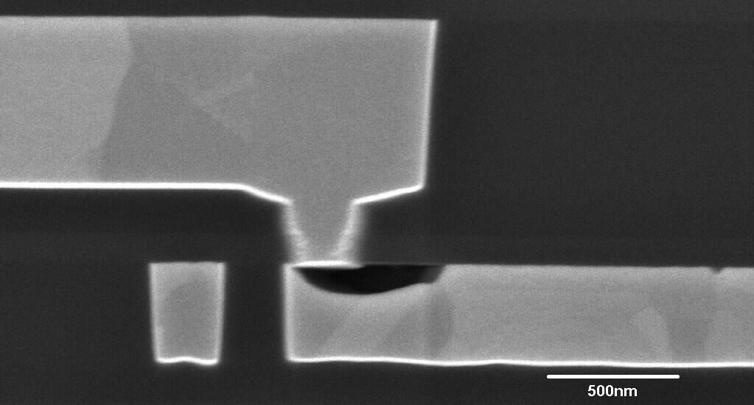
电迁移
2. 互连技术
电迁移：大电流密度下（IC中电流密度可达10⁵A/cm²），金属在电子碰撞下发生迁移，正极附近聚集，负极附近出现空洞
Al电迁移
Al中加入1－4％Cu减少Al中的晶粒边界扩散效应
加一层Ti， TiN，W减少电迁移
W做一层互连金属：局部互连
Cathode
Anode
Failure
e
e
electron
e
电迁移测试结构

Slide 79
2. 互连技术
电迁移使导线断路或短路，从而引起IC失效。具体表现为：
— 在互连引线中形成空洞，增加了电阻
— 空洞长大，最终贯穿互连引线，形成断路
— 在互连引线中形成晶须，造成层间短路
— 晶须长大，穿透钝化层，产生腐蚀源
(a) 小丘的生长
(b) 晶须的桥接
(c) 物质的堆积与耗散
Al引线的电迁移现象

Slide 80
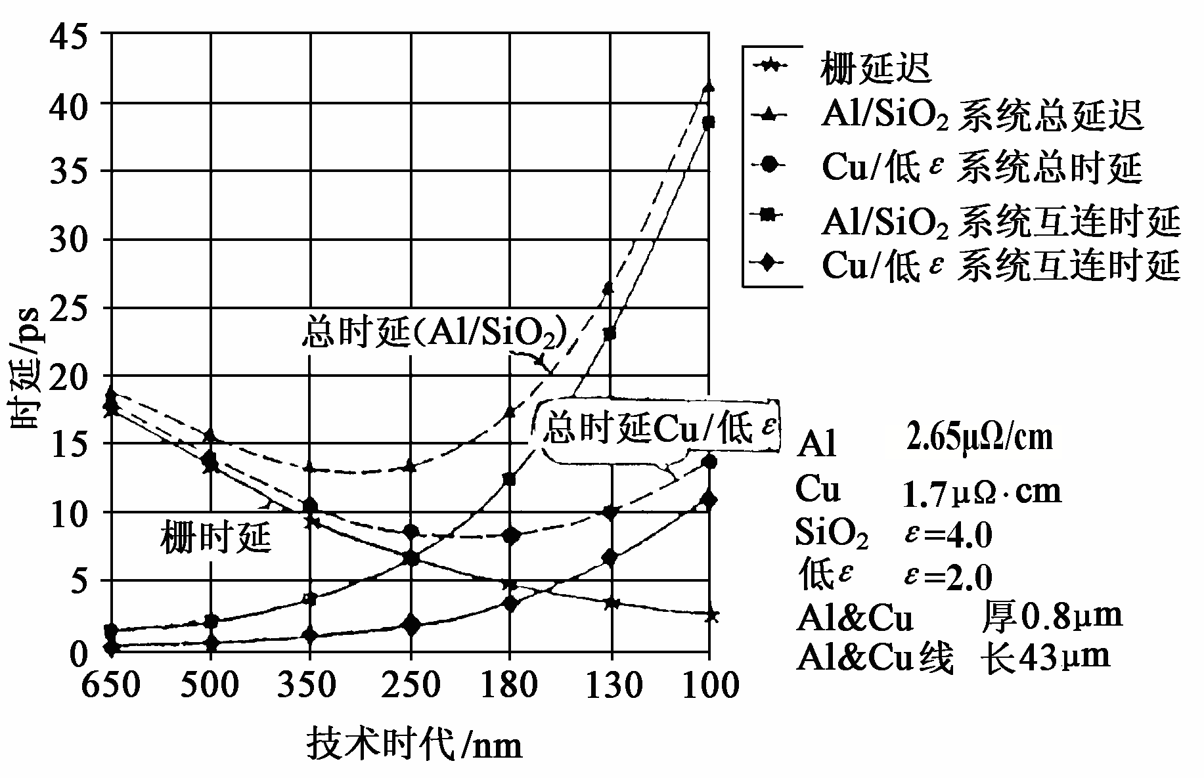
互连和门延迟
2. 互连技术

Slide 81
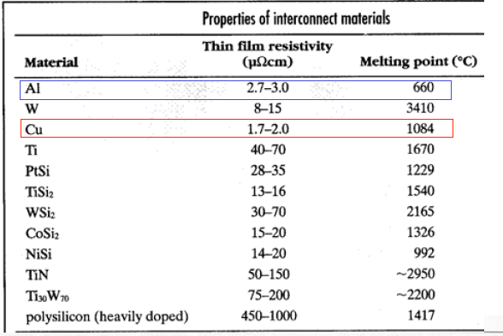
铜互连
2. 互连技术
Cu：电阻率低、抗电迁移强，130nm以下使用

Slide 82
铜互连
2. 互连技术
刻蚀困难——只能采用Damance电镀工艺
与硅和SiO₂反应
粘附性差
需要阻挡层，WN， Ta， TaN。。。。。
芯片上Damance电镀铜互连工艺示意图

Slide 83
铜互连基本工艺
2. 互连技术
1）刻蚀沟槽和通孔
在布线的地方挖好沟道
FSG
SiN
FSG
FSG
Cu
Cu

Slide 84
2. 互连技术
铜互连基本工艺
2）阻挡层和种子层淀积
Cu
Ta
FSG
SiN
FSG
FSG
Cu
Cu
阻挡铜的扩散，提高结合力：Ti, TiN, Ta, TaN, W, WN
Cu 种籽层： 500 ~ 2000 Å(PVD)，电镀成核位置

Slide 85
2. 互连技术
铜互连基本工艺
3）电镀铜
Bottom up生长方式
Cu
Ta
FSG
SiN
FSG
FSG
Cu
Cu

Slide 86
2. 互连技术
铜互连基本工艺
镀铜填充的基本原理
抑制剂 S ： 抑制铜的生长，主要在TSV孔表面与侧壁吸附，
加速剂 A： 加速铜的生长，主要在TSV孔底吸附

Slide 87
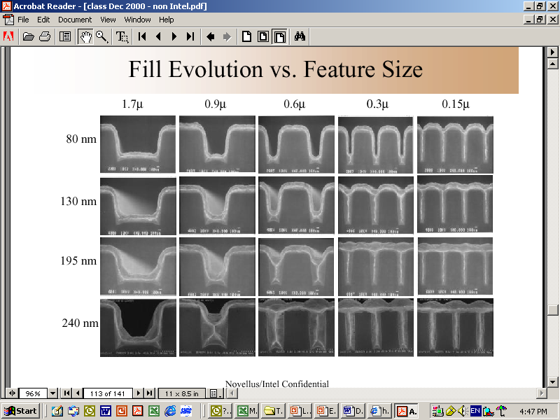
2. 互连技术
铜互连基本工艺
镀铜填充的实际效果

Slide 88
2. 互连技术
铜互连基本工艺
4）化学机械研磨（CMP），CVD淀积钽,氮化硅
SiN
Ta
FSG
Cu
SiN
FSG
Cu
Cu

Slide 89
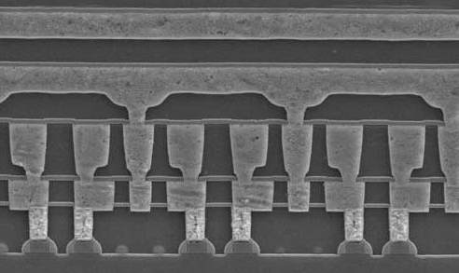
2. 互连技术
铜互连基本工艺
双镶嵌工艺：同时形成互连线和通孔填充
M2
Liner
IMD2
V1
M1
IMD 1
P⁺
P⁺
N⁺
N⁺
N-Well
P-Well

Slide 90
4. 掺杂技术
用途
提高硅的导电性
在硅中加入必要元素的过程——掺杂
掺杂区：掺杂物通过硅片上的掩模窗口进入硅的晶体结构区
离子注入的掩模通常是光刻胶，也可以是其他
掺杂区的类型可以和硅片不同也可以类型相同，浓度不同
掺杂方法：热扩散、离子注入

Slide 91
4. 掺杂技术
掺杂方法与种类
半导体类型 | 掺杂元素 | 化合物源 | 状态（常温下）
N型 | Sb | Sb₂O₃ | 固态
 | As | As₂O₃ | 固态
 |  | AsH₃ | 气态
 | P | POCl₃ | 液态
 |  | PH₃ | 气态
P型 | B | BBr₃ | 液态
 |  | B₂H₆ | 气态
 |  | BCl₃ | 气态
 |  | BN | 固态
热扩散法
离子注入法
将气化的掺杂元素离子化，并通过加速器获得高速度，打向硅片，实现掺杂。特点：掺杂层薄，浓度和厚度易控制，但需要热处理

Slide 92
热扩散掺杂示意图
4. 掺杂技术
掺杂物质
Silicon
掺杂物质
结深
Silicon
结深：扩散的杂质浓度等于衬底杂质浓度时的深度

Slide 93
热扩散掺杂技术
4. 掺杂技术
遵循菲克定律
不同杂质扩散的机制不同：填隙型、空位型
根据不同的边界条件，分为预淀积扩散和推进扩散，对应不同的结深
各向同性过程
不能同时控制结深和掺杂浓度
浓度受固溶度限制
超浅结制备困难

Slide 94
卧式系统的石英管
4. 掺杂技术
热扩散设备
Wafers
Process gases
To Exhaust
Process Tube
Wafer Boat
Paddle
温度控制：±0.5 °C，清洗：HF，等离子体

Slide 95
离子注入
4. 掺杂技术
SiO₂
Poly Si
P⁺
n⁺
n⁺
P-type Silicon

Slide 96
离子注入
4. 掺杂技术
离子注入通过高压离子轰击把杂质引入硅片
离子能量5 keV～200 keV
物理过程
杂质可控数量10^{11～}10¹⁸ cm⁻²)，误差±2％，
分布可控：控制静电场来控制穿透深度
低温工艺 、无固溶度限制
生物改良、材料表面处理

Slide 97
离子注入和扩散的区别
4. 掺杂技术
离子注入
掺杂区域
SiO₂
PR
Si
Si
结深

Slide 98
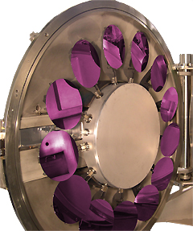
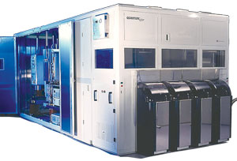
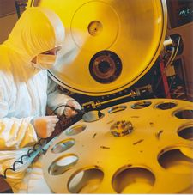
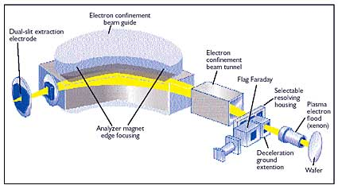
4. 掺杂技术
离子注入系统

Slide 99
4. 掺杂技术
离子注入应用
最典型应用举例
阱区掺杂
阈值电压调节
源漏注入
先进制造中离子注入的应用

Slide 100
小结
薄膜技术
光刻技术
互连技术
氧化与掺杂技术

